Slide 1

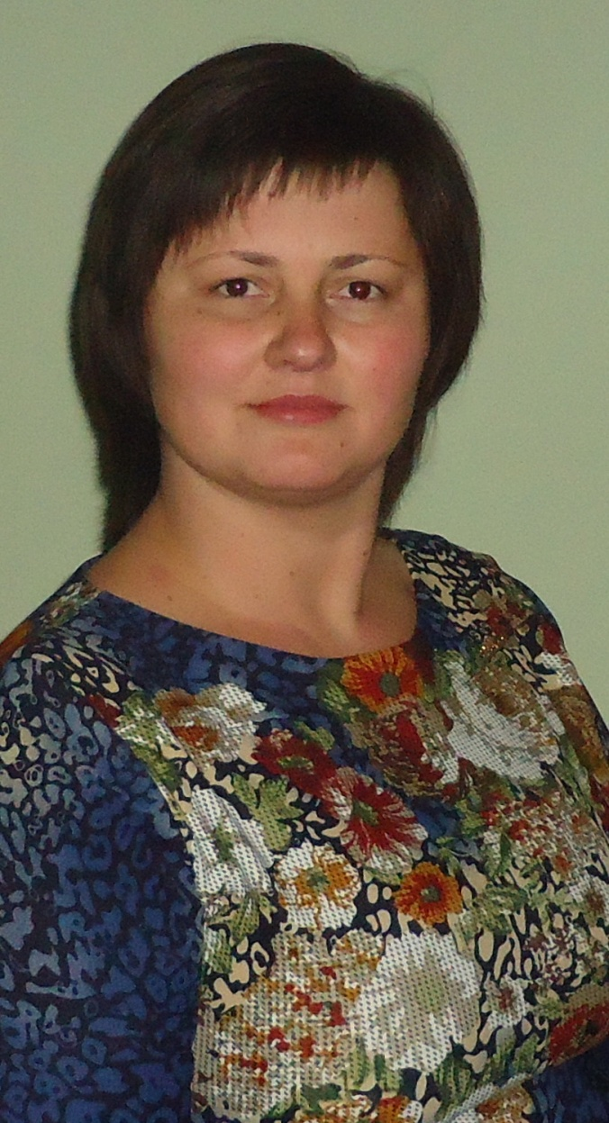
Опис досвіду
Миськів
Ольга Іванівна
Вчитель
образотворчого
мистецтва
ЗОШ І-ІІІ ступенів
с. Коцюбинці

Slide 2
Анкетні дані:
ПІП: Миськів Ольга Іванівна
Освіта: вища (Тернопільський
державний педагогічний
університет ім.В.Гнатюка)
Кваліфікація: учитель початкових класів
Кваліфікаційна категорія: вчитель І категорії
Педагогічний стаж роботи : 12 років
Останні курси підвищення
кваліфікації Тернопільський ОКІППО
з 21.10.2013р. до 11.12.2013.
Місце роботи: Загальноосвітня школа
І-ІІІ ступенів
с. Коцюбинці

Slide 3


Педагогічне кредо
«Людина лише там чогось домагається, де вона сама вірить у свої сили»
Все світле і вічне, чисте і тепле в нашому учительському житті – від дітей.
Тому в своїй роботі на перше місце я ставлю дитину: її світ, її творчість.

Slide 4
Проблема , над якою працюю:
“ Розвиток уяви, інтелекту і практичних навичок учнів на уроках образотворчого мистецтва і художньої культури шляхом використання нестандартних методів і прийомів роботи”

Slide 5
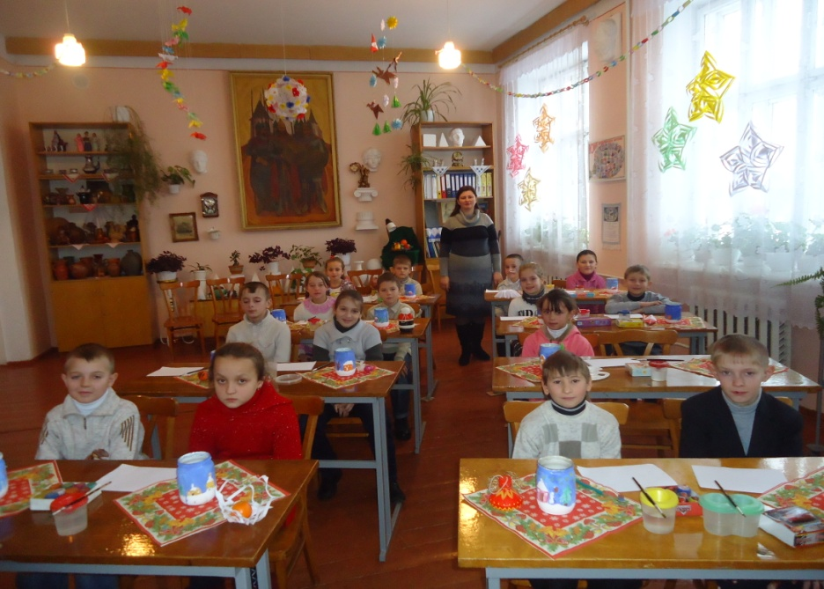
Головне в педагогіці для мене – це дитина, її бажання, прагнення, запити
„Кожній дитині – світло знань,
кожній дитині – світло любові.
Віри в сили свої без вагань –
як запоруку щасливої долі ...”
Моя мрія: “Своїми справами примножувати кількість щасливих людей на землі”

Slide 6
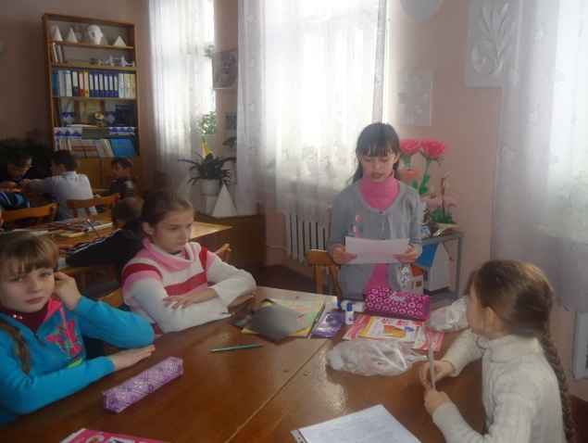
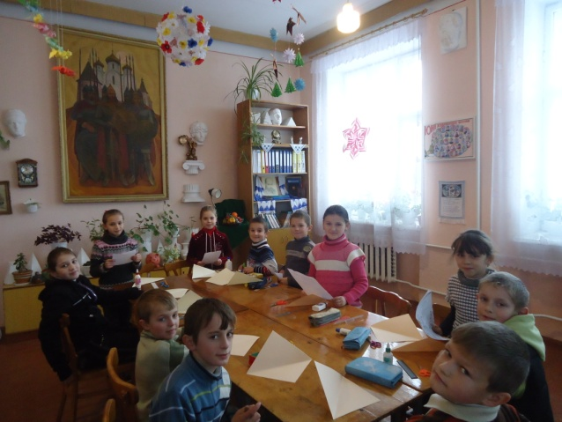
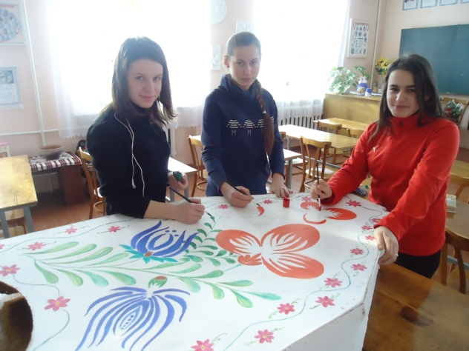
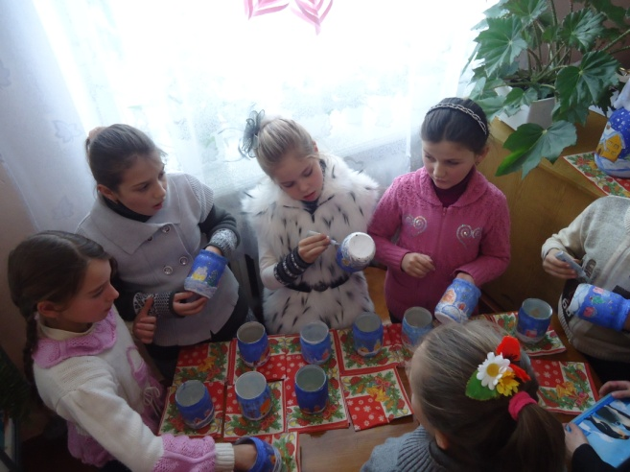
10 «золотих» правил учителя:
Безмежно люби дітей.
Ніколи не будь нудним.
Йди вперед, не зупиняйся
Не будь байдужим.
Завжди шукай нове.
Не нервуй.
Веди здоровий спосіб життя.
Не думай про минуле, не бійся майбутнього.
Не марнуй часу.
Будь вимогливим.

Slide 7
Типи нестандартних уроків
урок - свято
урок - конкурс
урок - вистава
урок – сюрприз
урок – ярмарок
урок – школа дизайну
урок серед природи
урок – мандрівка в світ художника
урок – розгадка таємниці знайомих картин
Атмосферу захопленості уроком, предметом та мистецтвом вцілому створюю шляхом використання різноманітних типів нестандартних уроків

Slide 8
Інтерактивні технології
Нове треба створювати в поті чола, а старе саме продовжує існувати і твердо тримається на милицях звички
О.І. Герцен
Метод проектів
Мультимедійні презентації
Методи активного навчання
Форми роботи
“Розумовий штурм”
“Асоціативний кущ ”
“Мозаїка”
“Коло ідей”
“Ланцюжок”
“Сенкан”
“Кубування”
“Гронуванння”
“Мікрофон”
“Незакінчене речення”
“Кошик знань”
“Неправильний малюнок”
“Квік -налаштування”
“Тренінг”
“Майстер-клас”
“Дерево рішень”

Slide 9

Дидактичні ігри
«Знайди колір»
Кросворди
Ребуси
«Веселка»
Вікторини
«Шукай свій дім»
«Придумай портрет»
«Ярмарок»
«З чого складається пейзаж»
«Склади натюрморт»

Slide 10
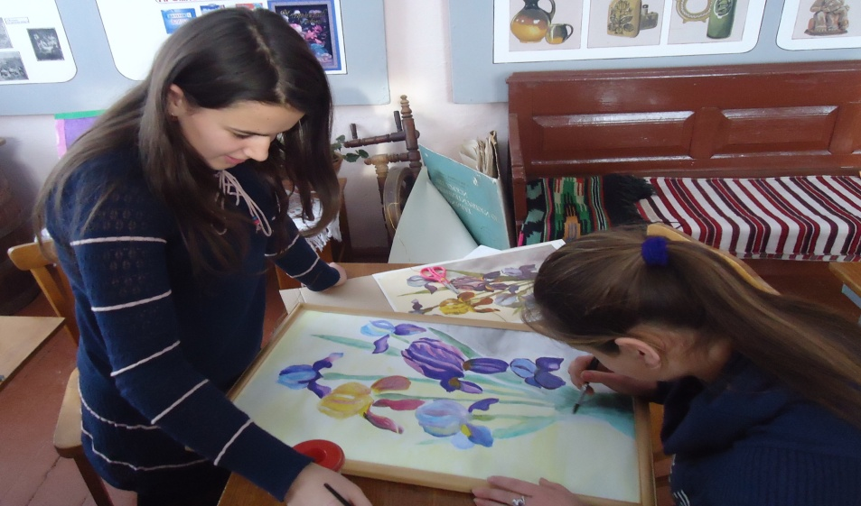
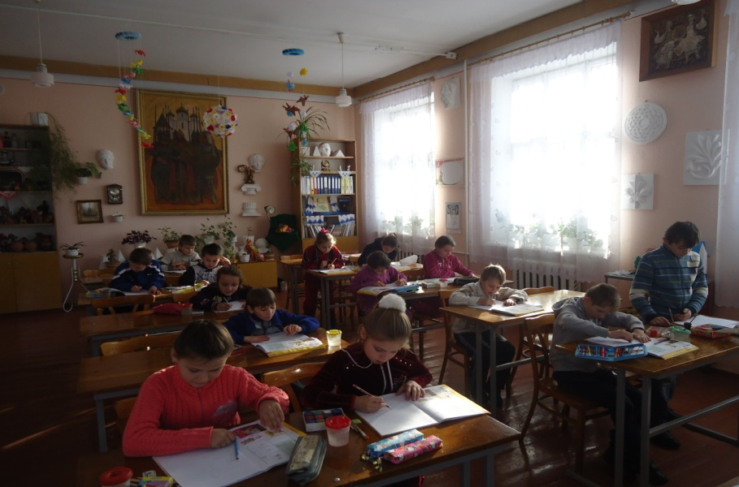
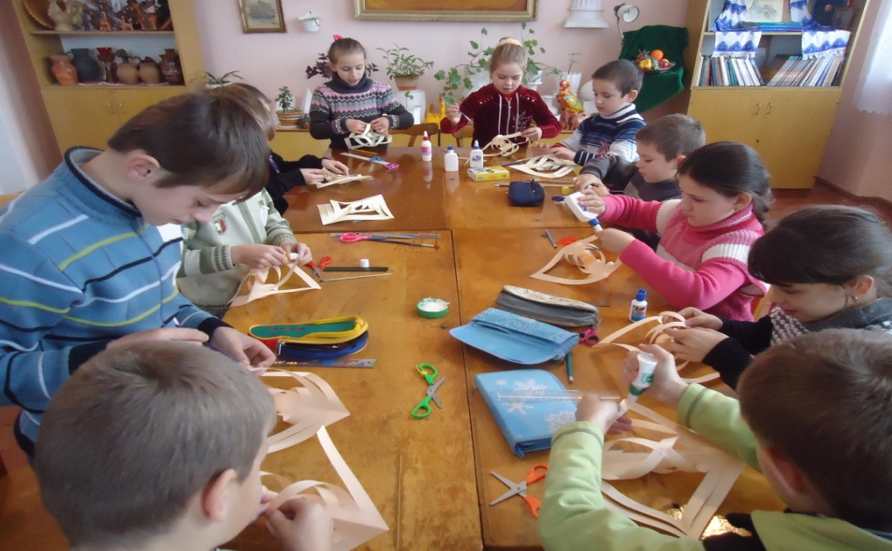
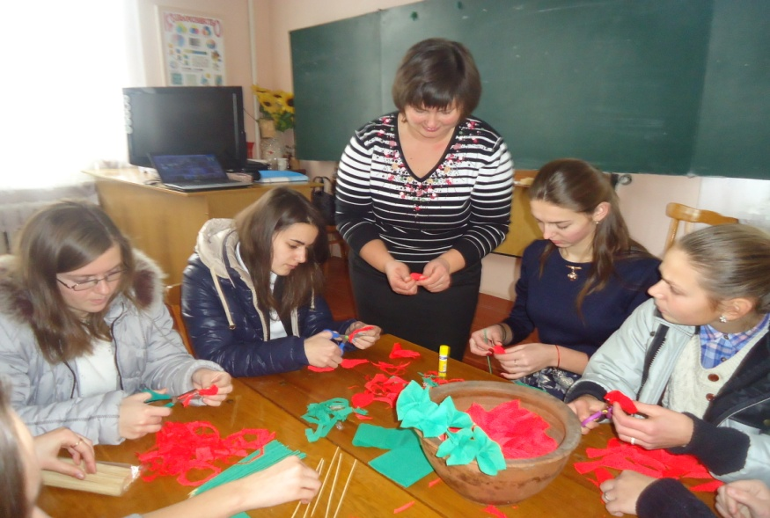
Альтернативні форми навчання
Індивідуальна робота
Фронтальна робота
Робота в парах
Робота в групах

Slide 11
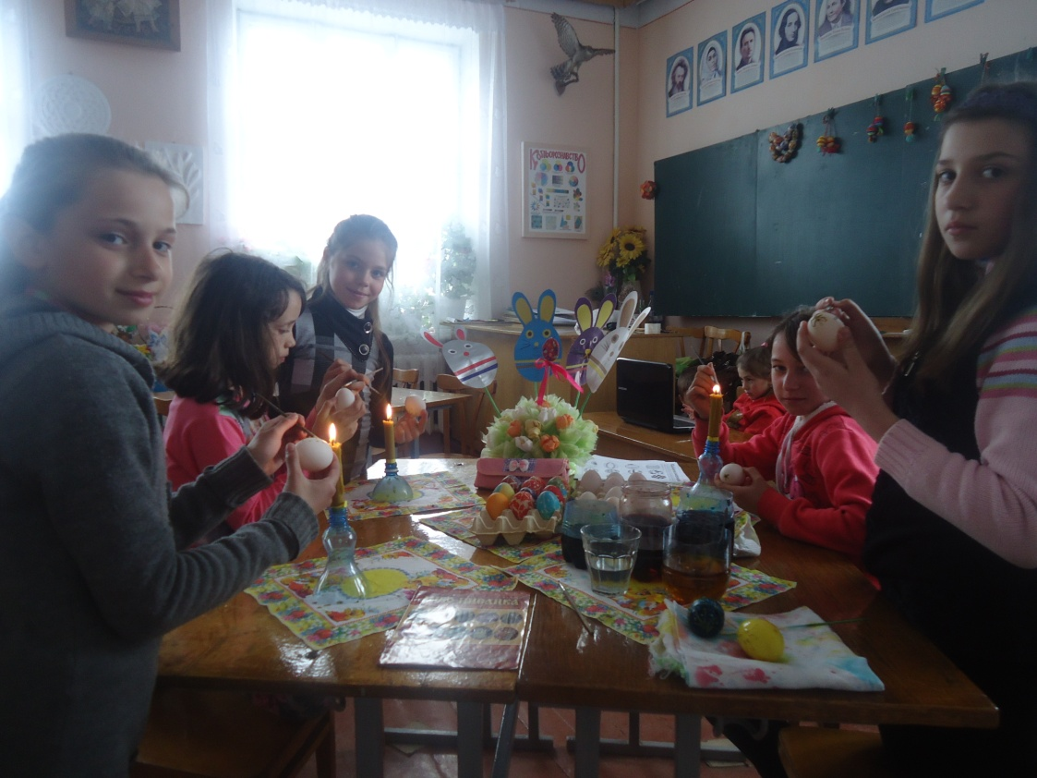
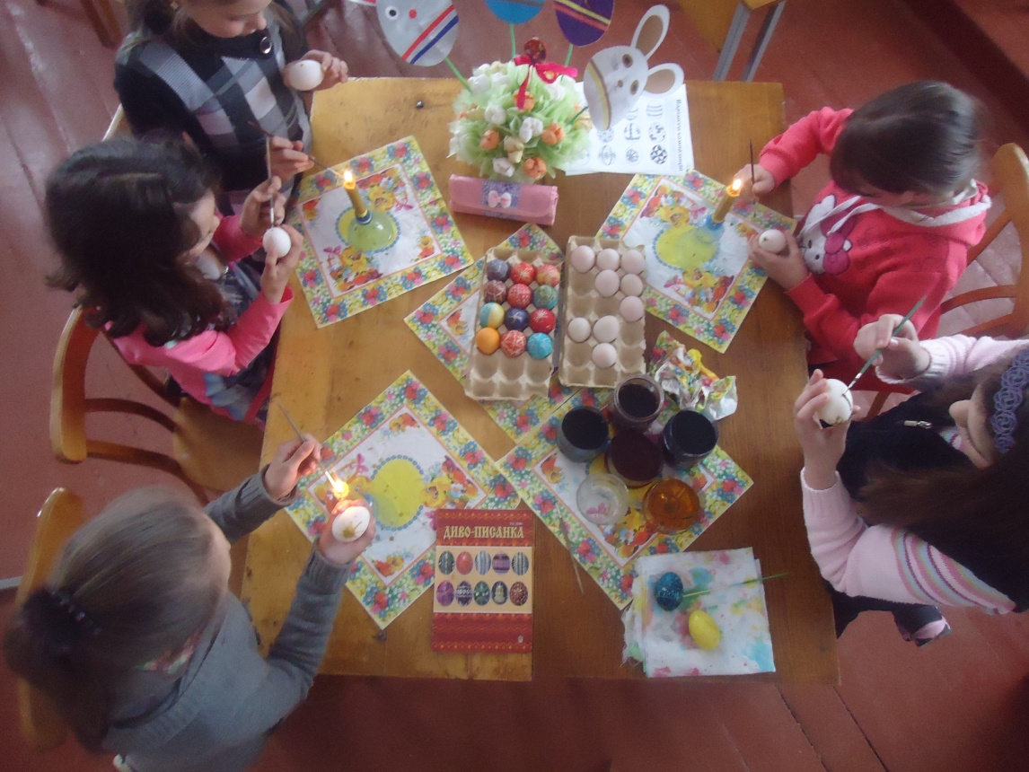
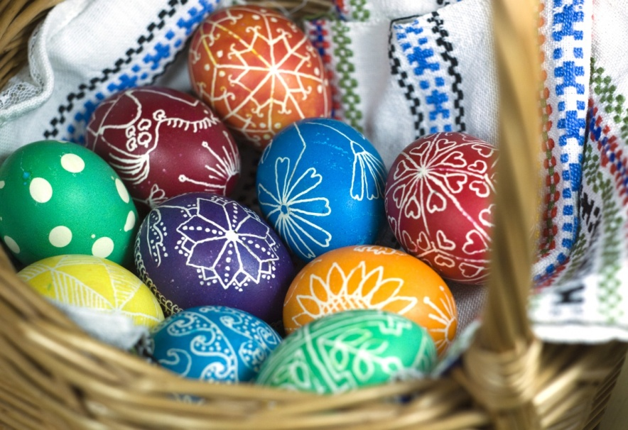
Позакласна робота
Майстер-клас з писанкарства
“Як нарешті панна-писанка написалася,
То при всіх своєю вродою запишалася:
і віком весняним,
і личком рум’яним,
і косою вітвистою,
і сорочкою барвистою …”

Slide 12

Методична робота
Участь у семінарах
Районний семінар учителів художньо-естетичного циклу у с.Коцюбинці. Відкритий урок з образотворчого мистецтва “Види декоративно-прикладного мистецтва. Петриківський розпис” у 5 класі. Квітень,2005р.
Районний семінар заступників директорів з навчально-виховної роботи у с.Коцюбинці. Відкрите заняття гуртка “Живопис” на тему “Виконання живописної композиції на банці “Зимова казка” і лялькова вистава “Новорічна пригода колобка” Грудень 2012 р.
Засідання районної Школи вчителя другокласника на тему «Викладання уроку образотворчого мистецтва в 2 класі відповідно до нового Державного стандарту». Підготувала презентацію для вчителів другокласників про типи та структуру уроків образотворчого мистецтва, виконала моделювання уроку - дизайну у 2 класі на тему «Декоративно-прикладне мистецтво та засоби його виразності», а також провела майстер-клас із виготовлення паперового сувеніру «Новорічний ангелик».20.11.14р.

Slide 13
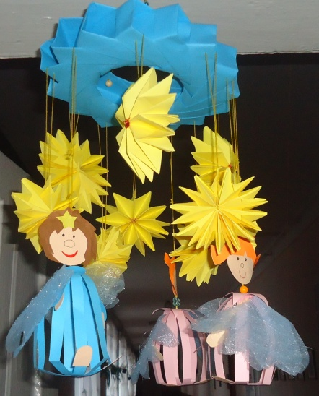
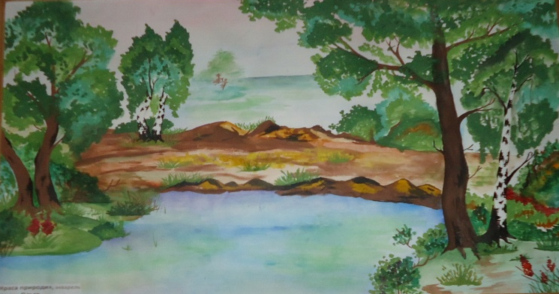
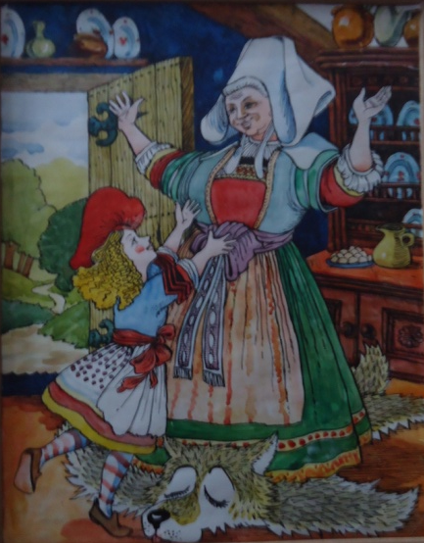
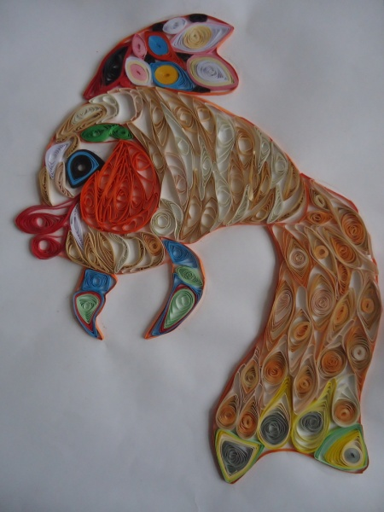
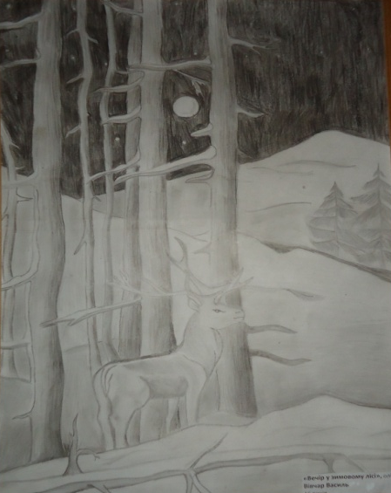
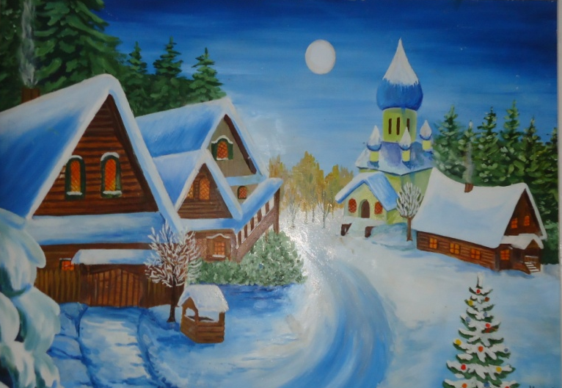
Розвинена уява
Сформовані практичні навички
Участь у виставках
Результат
навчання
Високий рівень знань
Практичне застосування знань і умінь у побуті
Перемоги на конкурсах

Slide 14
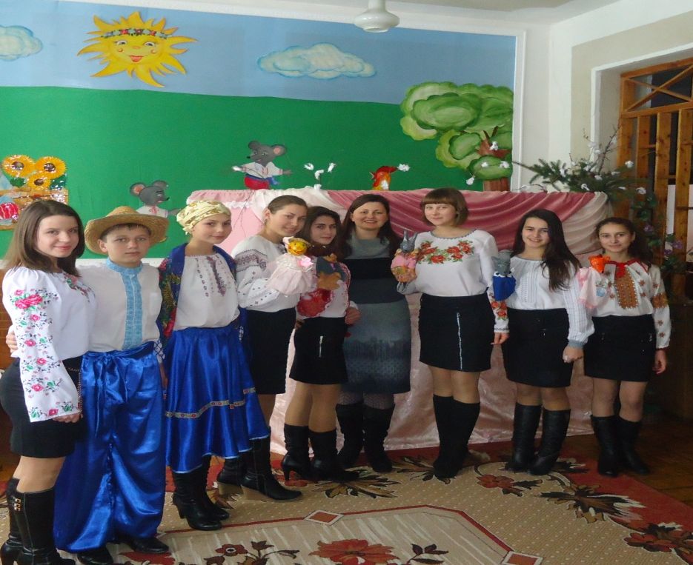
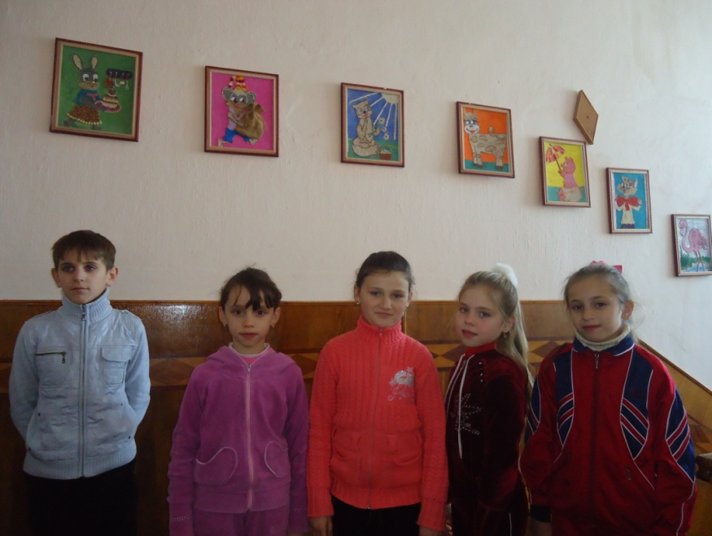
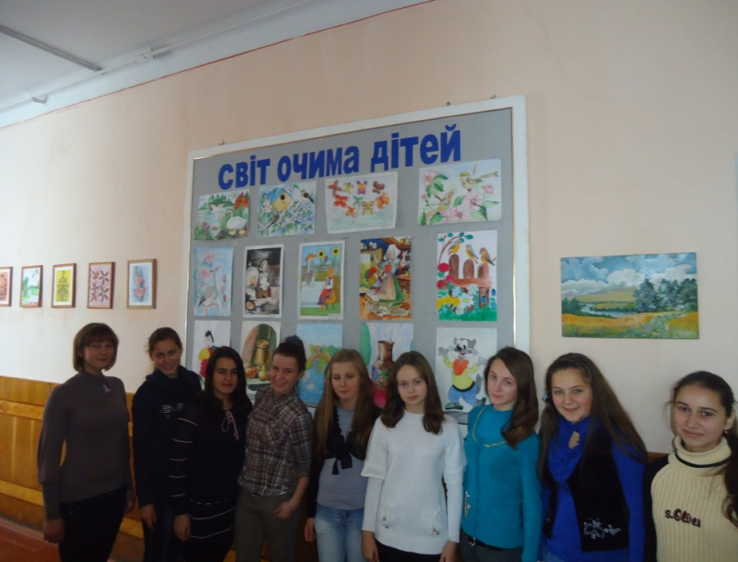
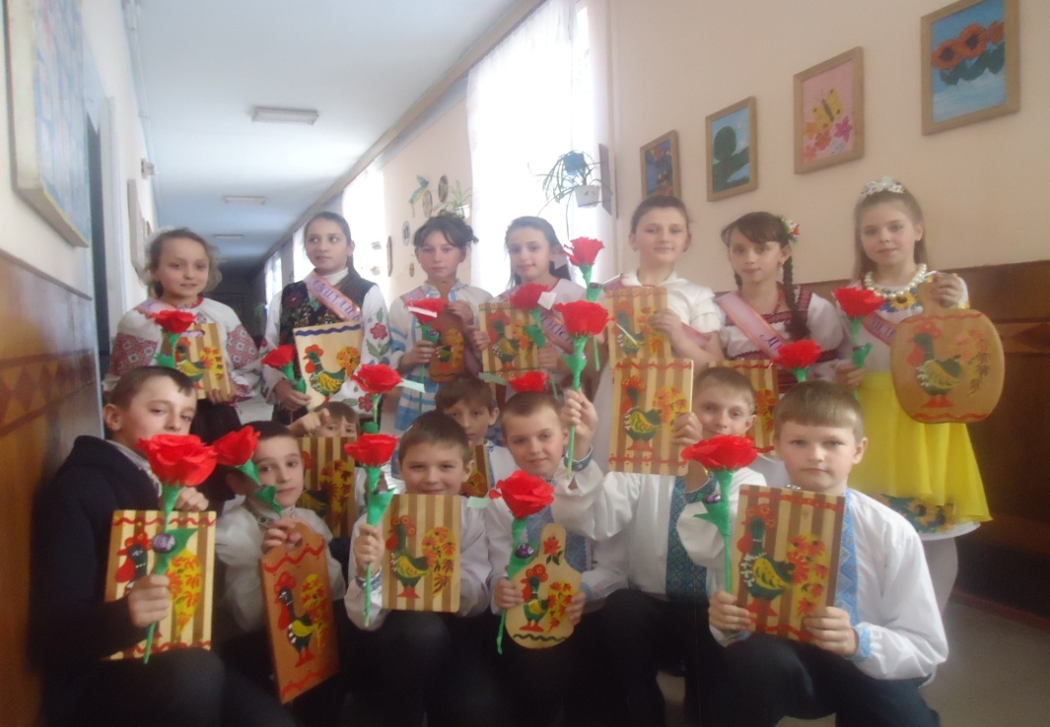
Ми розумні, творчі, здібні

Slide 15

Не заплямую ім’я Педагога
І гідною буду Вчителя звання,
Клянусь з цієї не звернуть дороги,
Несучи в світ
Любов, Добро, Знання!

